Slide 1
LES TRAUMATISMES THORACIQUES
UE 2.4 S1 Processus traumatiques
Promotion 2023/2026
Nathalie MARTIN IADE

Slide 2
PLAN
RAPPELS ANATOMIQUES
GENERALITES
TRAUMATISMES FERMES
TRAUMATISMES OUVERTS
CONDUITE A TENIR ET SOINS

Slide 3
RAPPELS ANATOMIQUES

Slide 6
GENERALITES
1/3 des admissions
50% AVP
20 à 25% des DC
12 lésions: 6 léthales d’emblée, 6 occultes et diagnostique difficile

Slide 7
6 léthales:
OVAS
PNO compressif
Tamponnade
PNO ouvert
Hémothorax massif
Volet thoracique

Slide 8
6 occultes:
Lésions des gros vaisseaux
Rupture trachéobronchique
Contusion myocardique
Rupture diaphragmatique
Rupture oesophagienne
Contusion pulmonaire

Slide 9
TRAUMATISMES FERMES
Mécanismes lésionnels
- Choc direct: point d’impact ou opposé
(fractures de côtes ou de vertèbres, lésions profondes pulmonaires, médiastinales ou diaphragmatiques)
Lésions de décélération: liées à l’inertie des viscères intra thoracique (cisaillement)
Lésions pariétales surtout chez l’enfant (thorax mou), cœur car plus vulnérable.
Lésions par effet blast

Slide 10
Clinique :
Dyspnée
Asymétrie tensionnelle, palpation des pouls
Asymétrie des 2 hémithorax, respiration paradoxale
Tirage, balancement thoraco-abdo, turgescence des jugulaires
Emphysème s/cut

Slide 11
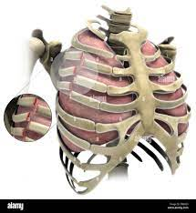
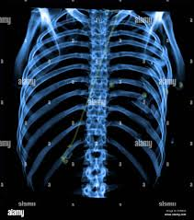
Fractures de côtes et/ou sternum
Douleur, polypnée → encombrement bronchique
Voet thoracique défini par l’existence d’une respiration paradoxale.
A savoir: les fractures des première et 2ème côtes sont signe de choc violent.
Basses côtes → risque de trauma hépatique, splénique ou rénale

Slide 12
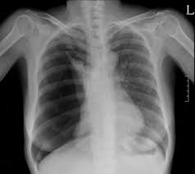
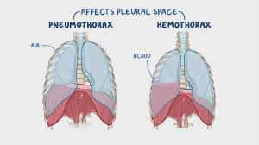
Lésions pleurales
Svt secondaire aux fractures de côtes à l’origine d’un PNO- PNO et hémothorax sont svt associés.

Slide 13
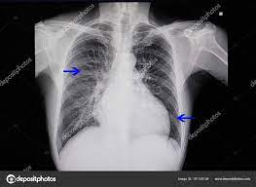
Contusion pulmonaire
Rupture alvéolaire et capillaire à l’origine d’un épanchement intra alvéolaire
Evolue comme un SDRA dont l’incidence est proportionnelle au volume des contusions.

Slide 14
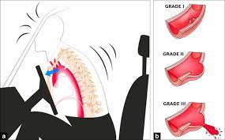
Rupture aorte thoracique
Décélération brutale (chute de grande hauteur).

Slide 15
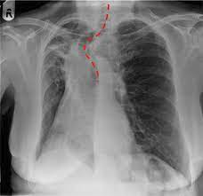
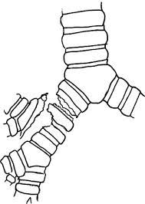
Rupture trachéo-bronchique
Proximité de la carène, par écrasement, cisaillement ou hyper extension céphalique.
→ Asphyxie ou hémorragie

Slide 16
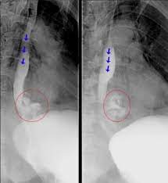
Rupture oesophagienne
Rare – Les complications sont liées à la médiastinite.

Slide 17
TRAUMATISMES OUVERTS
Résultat de plaies par armes à feu, armes blanches, empalement, encornement ou projection d’éclats.
Iatrogène par pose VVC, drainage pleural ou biopsie pulmonaire
TOUTE PLAIE DU THORAX DOIT ETRE CONSIDEREE COMME PENETRANTE AVEC ENGAGEMENT DU PRONOSTIC VITAL JUSQU’À PREUVE DU CONTRAIRE
Les lésions sont les mêmes que pour les trauma fermés (PNO, hémo, tamponnade, lésions cardiaques et vasculaires) mais associées à une plus forte mortalité car touchent svt les gros vaisseaux et le cœur → hémorragie massive

Slide 18
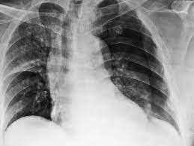
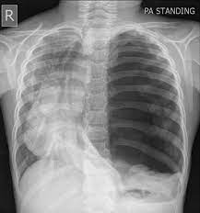
Plaies soufflantes et PNO suffocant
Air aspiré reste bloqué entre la paroi et le poumon lors de l’inspiration.
Devient suffocant quand une lésion fait clapet au niveau de la paroi → l’air entre mais ne peut pas sortir →hyperpression → écrasement du poumon controlatéral et du médiastin → hypoxémie majeure + collapsus tensionnel → ACR

Slide 19
CONDUITE A TENIR ET SOINS
GROUPE I: stable → angioscanner et exploration complète
GROUPE II : répond à la réanimation mais reste précaire → minimum d’investigation
GROUPE III : d’emblée en ACR, pas d’investigation thoracotomie d’hémostase en urgence

Slide 20
Exsufflation à l’aiguille
VNI tant que possible : pas d’état de choc, pas de trauma facial, pas de troubles de la conscience
IOT : petit volume, pression < 30cmH2O
PNO complet → drainage
Traitement endovasculaire par pose de stents est possible pour les ruptures aortique, valvulaire et parois cardiaques
Analgésie capitale, conditionne la réhabilitation des patients
Oxygénothérapie – analgésie – kiné respi : diminuela durée d’hospitalisation et diminue la morbi mortalité

Slide 22
